Slide 1
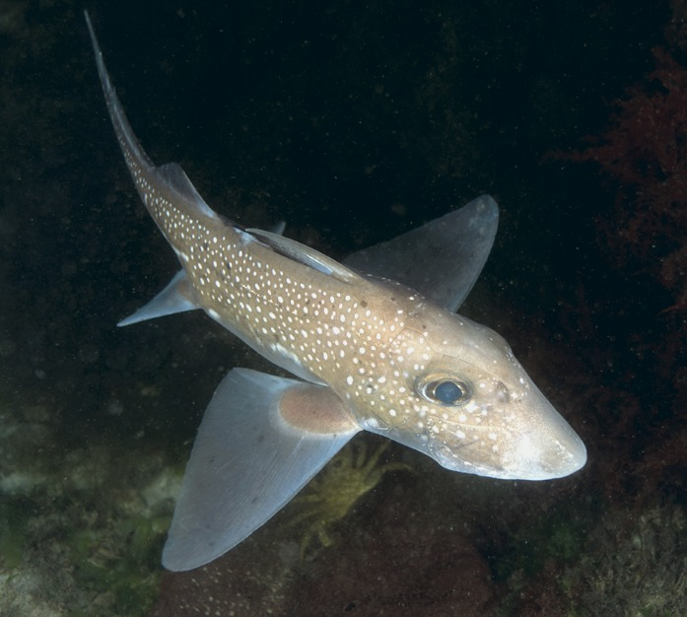
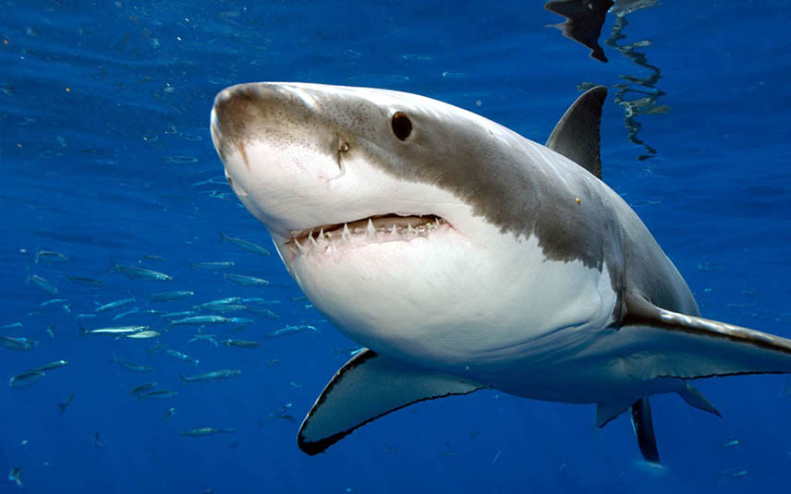
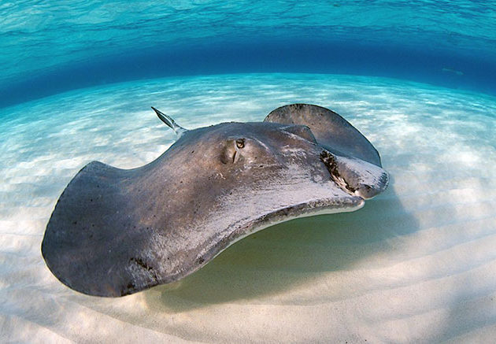
Химерообразные
Хрящевые рыбы
Акулы
Скаты

Slide 2
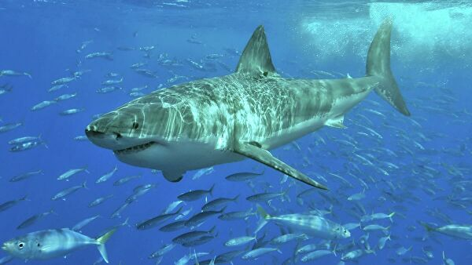
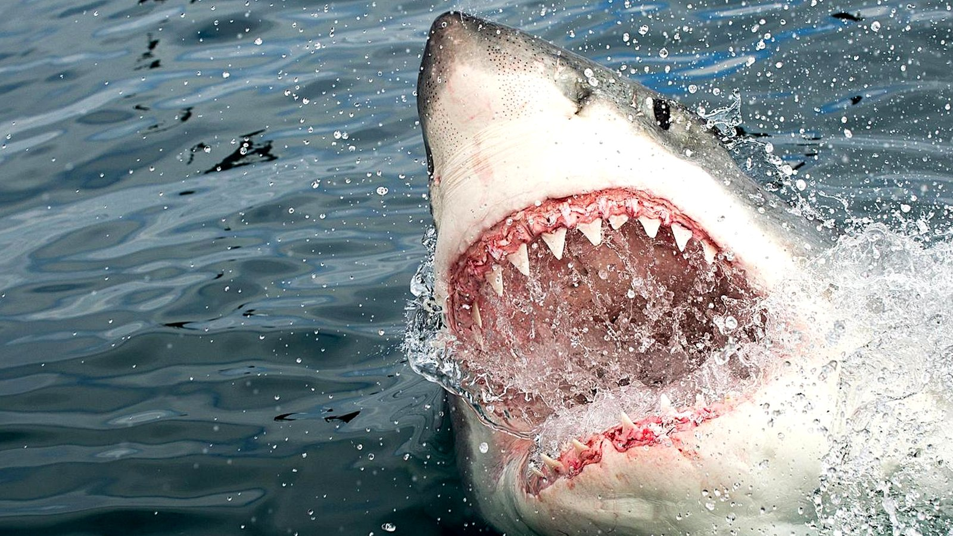
Акулы

Slide 3
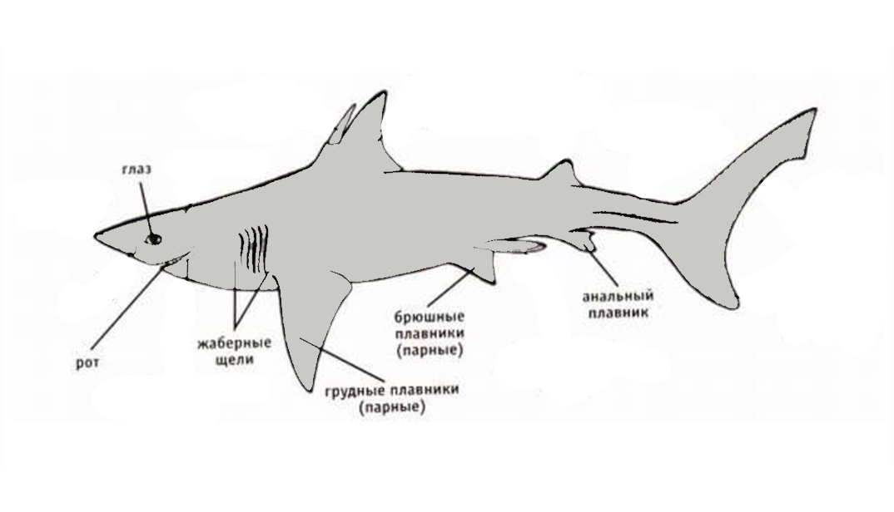
Отсутствуют жаберные крышки, но есть 1-7 пар жаберных щелей

Slide 4
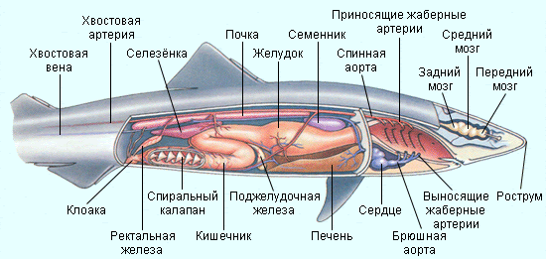
Отсутствует плавательный пузырь

Slide 5
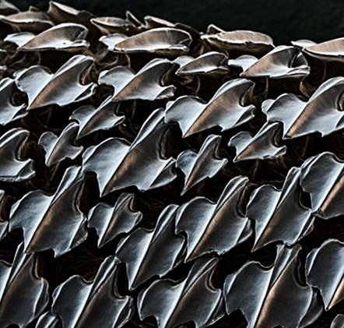
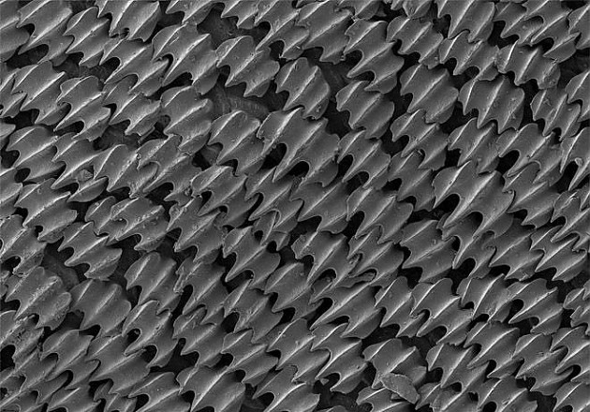
Кожа покрыта чешуями, по строению и составу напоминает зубы

Slide 6
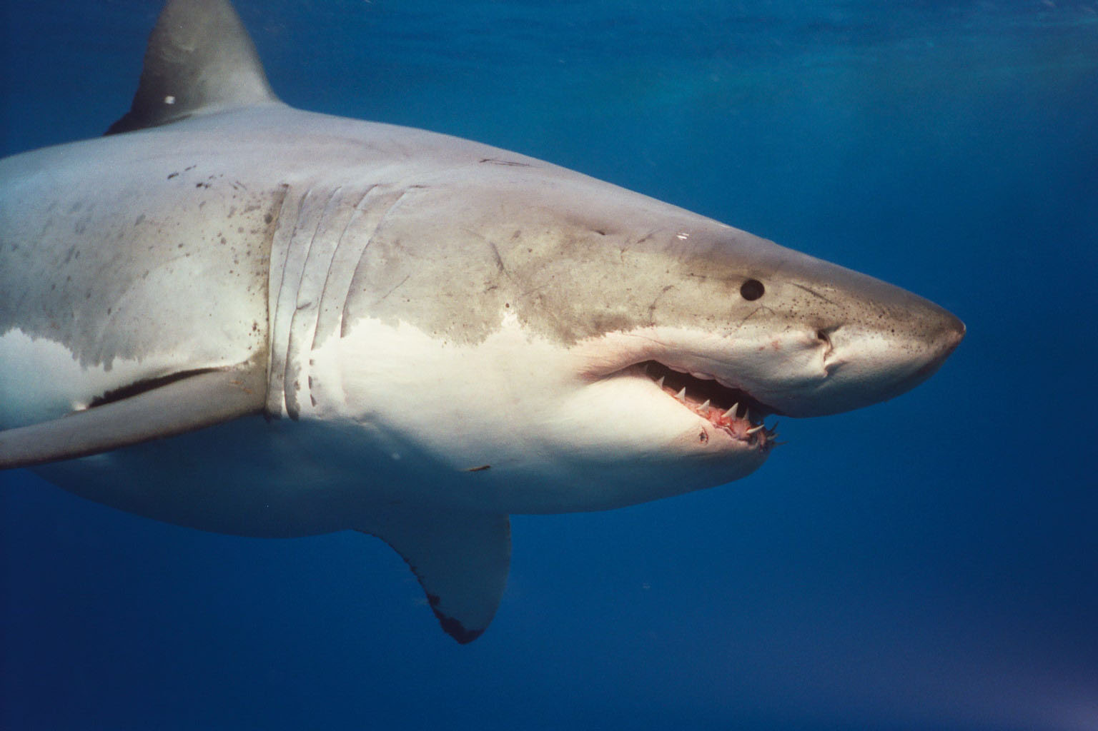
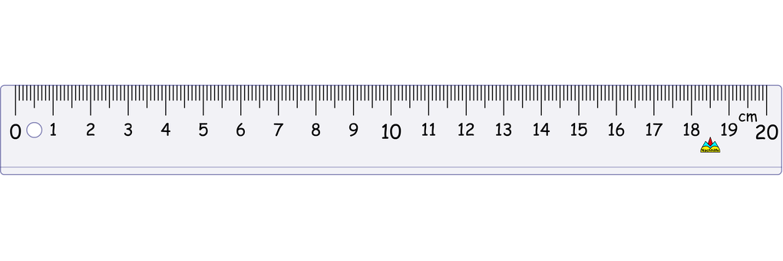
Акулы включают рыб с удлинённой торпедообразной формой тела длиной от 20 см до 20 м.

Slide 7
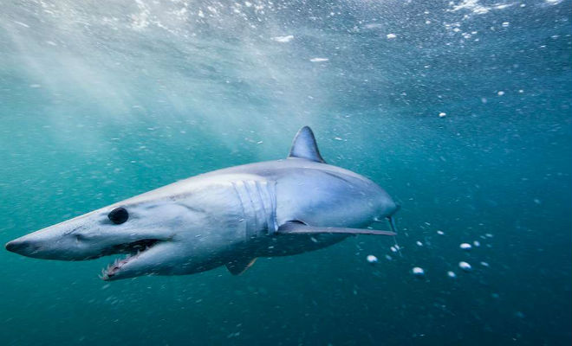
Парные грудные и брюшные плавники расположены горизонтально, они обеспечивают движение вверх или вниз
Движение вперёд и повороты обеспечиваются с помощью плавника

Slide 8
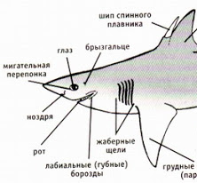

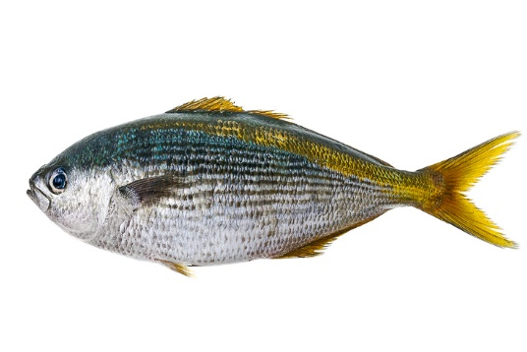
Акулы имеют черно-белое зрение, но имеют хорошее обоняние и способность чувствовать колебания воды.
Они узнают о наличии добычи на огромном расстоянии.
Эй, Акула, я здесь, я добыча.

Slide 9
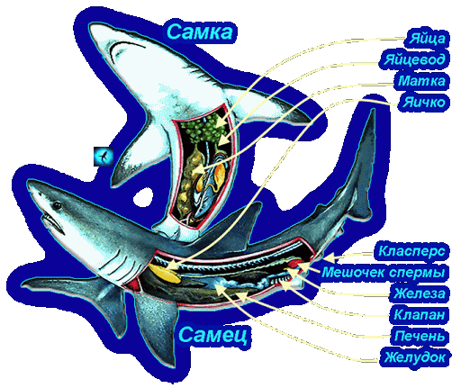
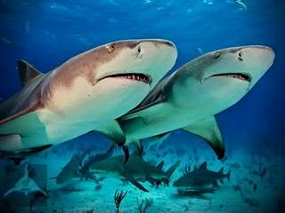
Оплодотворение у акул внутреннее, размножаются живорождением

Slide 10
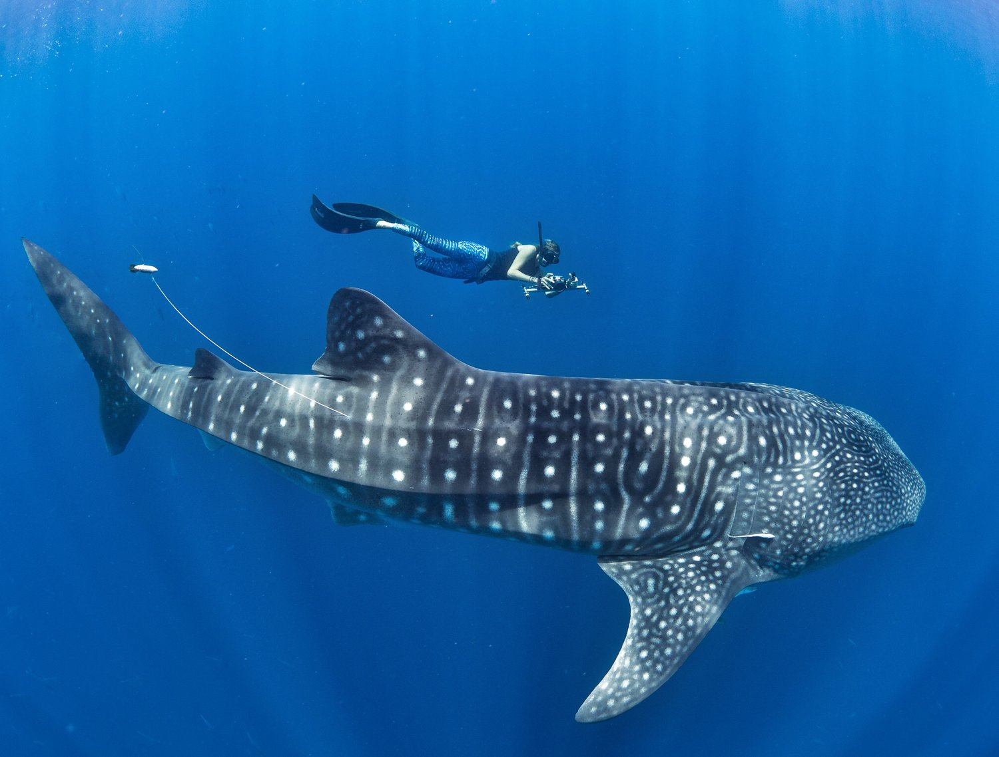
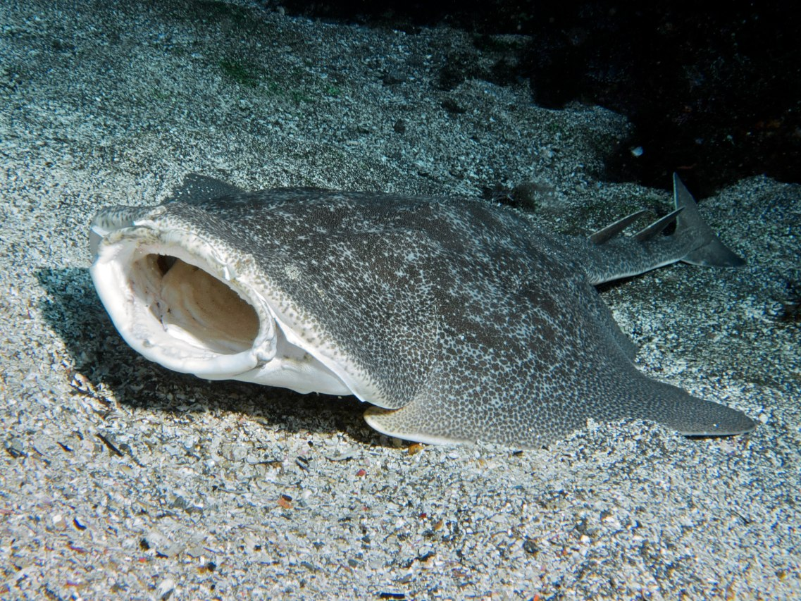
Интересные факты об акулах
Акулы не чувствуют боли.
Некоторые виды акул можно назвать очень быстрыми рыбами — они развивают скорость до 50 км/ч.
Акулы не могут спать. Дело в том, что пропускать воду сквозь жабры, забирая из неё кислород, они могут только в процессе плавания, так как акульи жабры в состоянии покоя не могут сами «засасывать» воду. Таким образом, акулы никогда не спят, иначе они попросту задохнутся.
У акул есть веки, но они всё равно никогда не моргают.
Глаз акулы способен воспринимать почти вдвое больше кадров в секунду, чем глаз человека.
Бычья акула может жить в пресной воде.
Самая большая акула — китовая, при этом у неё самые маленькие зубы, длиной всего около 6 миллиметров.
Акула-ангел — рыба настолько же плоская, как и камбала.

Slide 11

СПАСИБО
ЗА
ВНИМАНИЕ

